Slide 1
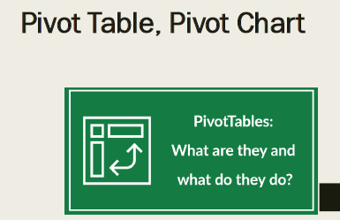
Тема 1. Приложение на ЕТ за обработка на големи обеми от данни
Урок 15. Обобщаващи диаграми

Slide 3
Обобщаващите диаграми (PivotChart) в програмата MS Excel предоставят графични представяния на данните в свързаните с тях обобщаващи таблици. Те са интерактивни.
При създаване на обобщаваща диаграма, може да се покаже екран за филтриране на обобщаващата диаграма.
Промените с данните на обобщаващата таблица се отразяват в оформлението и данните на обобщаващата диаграма и обратно.
Обобщаващите диаграми и стандартните диаграми, създадени с програмата MS Excel, имат сходни елементи и функции.

Slide 4
Задача 1. Създайте правоъгълна обобщаваща диаграма, като използвате обобщаващата таблица от файла oborot.xlsx
За да вмъкнете диаграма на въртене, изпълнете следните стъпки:
1) Кликнете върху която и да е клетка в обобщената таблица.
2) В раздела Анализирайте в групата Tools, щракнете върху PivotChart.
Появява се диалоговият прозорец Insert Chart, в него изираме вида на диаграмата
3) Щракнете върху OK.

Slide 5
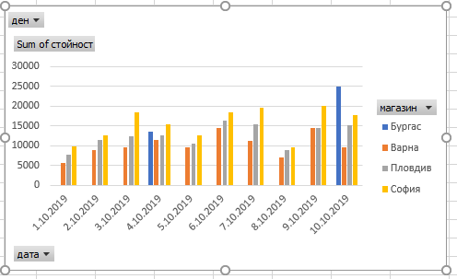
Ще се появи диаграмата.
Забележка: всички промени, които правите в пилотската диаграма, незабавно се отразяват в осевата таблица и обратно.

Slide 7
2. Филтриране на диаграма.
Задача 2. Филтрирайте данните от обобщаващата диаграма, която създадохте в Задача 1, по дата, дни и магазини от различните градове.

Slide 9
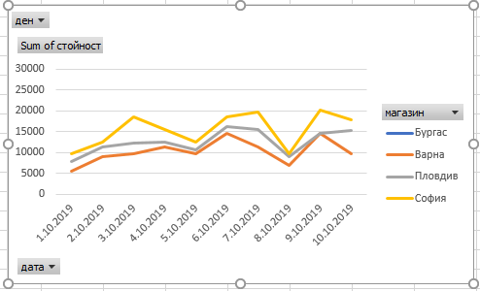
Задача 3. Променете типа на обобщаващата диаграма на линейна.

Slide 10
​3. Промяна на типа на диаграмата.

Slide 12
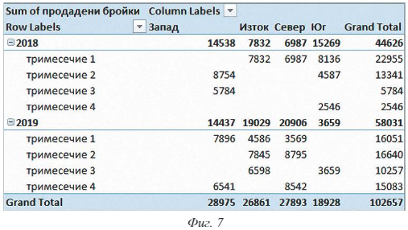
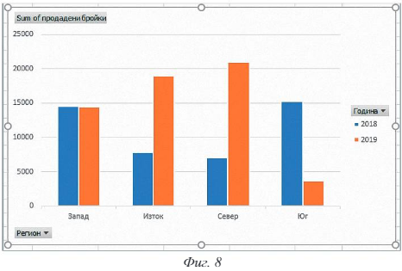

Slide 13
